Slide 1
Mô phỏng PSIM
Cao Lam Tung, [Member]
EVSELab Co., Ltd.,
410-C1B bldg., No. 01, Dai Co Viet Street,
Hai Ba Trung, Hanoi, Vietnam 100000
Email: tung.cl222709@sis.hust.edu.vn

Slide 2
Outline
Lấy data từ PSIM
Kết quả
Xử lí kết quả
Mô phỏng

Slide 3
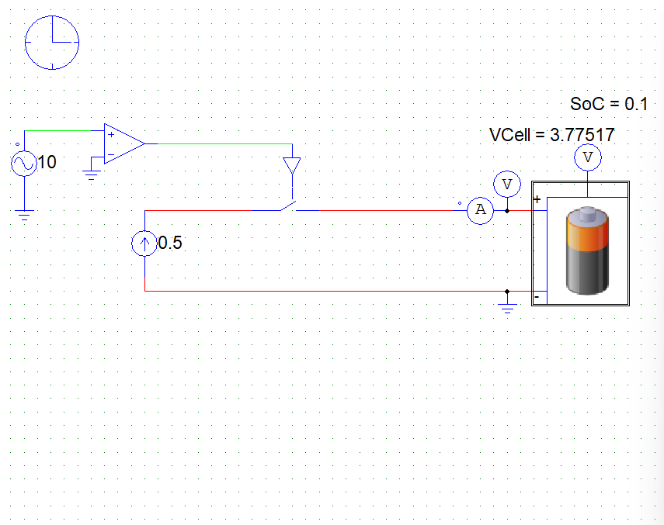
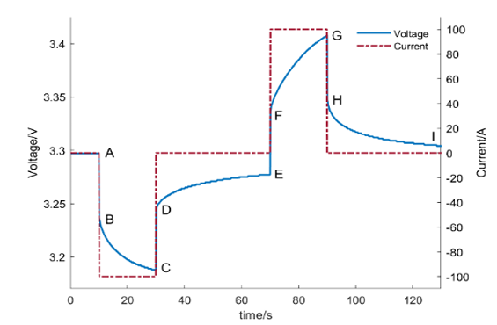
I. Lấy data từ PSIM
Mạch sạc pin
K
Đo các giá trị điện áp tại các SoC khác nhau

Slide 4
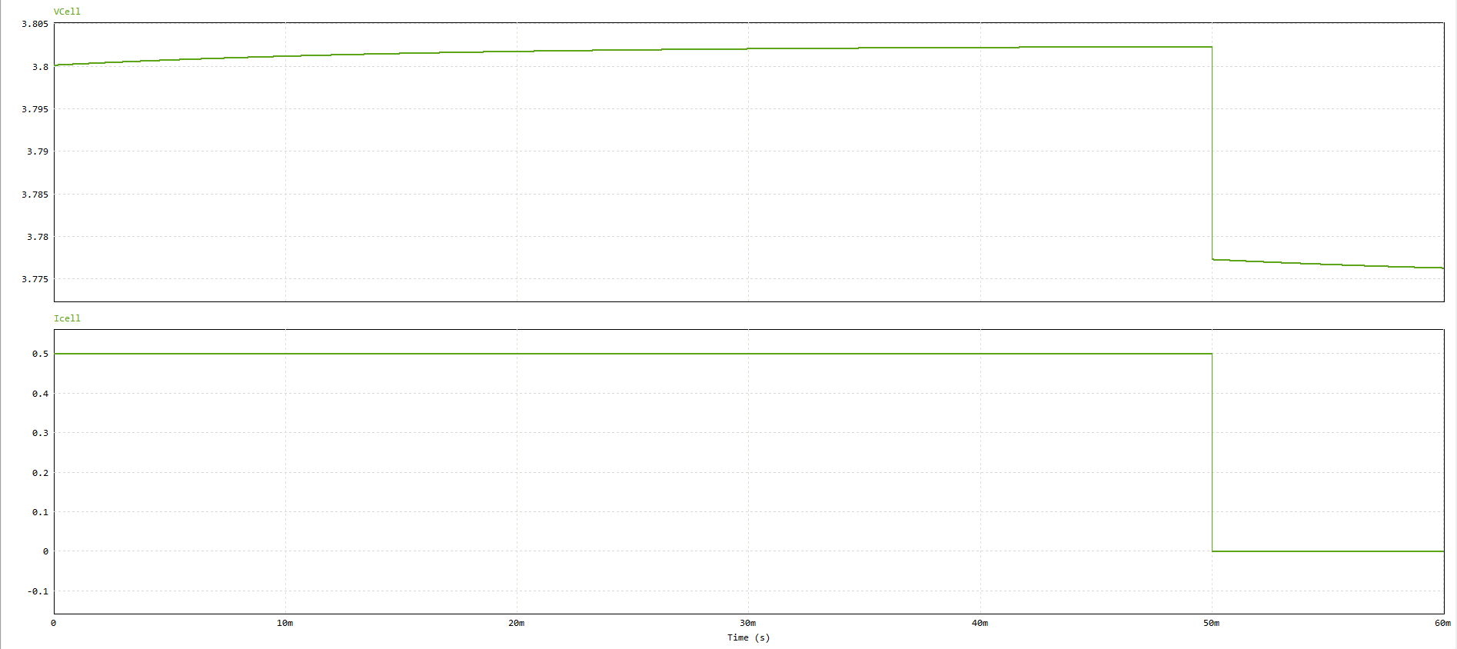
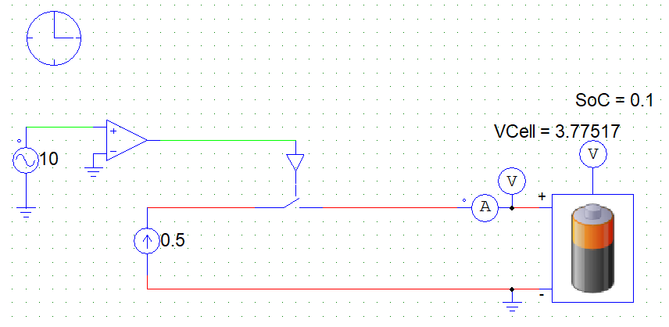

I. Lấy data từ PSIM
Mạch sạc pin
$$V_{F}$$
$$V_{G}$$
$$V_{K}$$
K
Tại SoC = 0.1:
$V_{E}=3.77517$
$V_{F}=3.80017$
$V_{G}=3.80234$
$V_{K}=3.77633$

Slide 5
II. Kết quả
Mô hình Thevenin

Slide 6
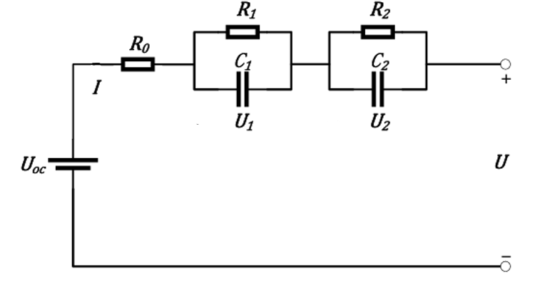
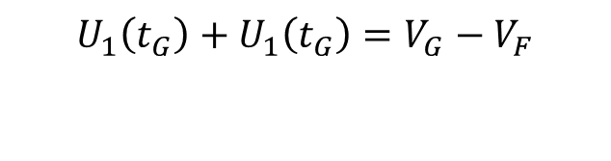
II. Kết quả
Mô hình DP
$$−$$
$$+$$
$$−$$
$$+$$
$$V=V_{E}+U_{1}\left(t_{G}\right)×ⅇ^{−\frac{t_{K}−t_{H}}{{R_{1}C}_{1}}}+U_{2}\left(t_{G}\right)×ⅇ^{−\frac{t_{K}−t_{H}}{{R_{2}C}_{2}}}$$
$$U_{1}\left(t_{G}\right)+U_{1}\left(t_{G}\right)=V_{G}−V_{F}$$
$$V=V_{E}+k_{1}×ⅇ^{−a(t_{K}−t_{H})}+k_{2}×ⅇ^{−b(t_{K}−t_{H})}$$
$$V=V_{E}+k_{1}×ⅇ^{−(t_{K}−t_{H})/a}+{(VG −VF − k}_{1})×ⅇ^{−(t_{K}−t_{H})/b}$$

Slide 7
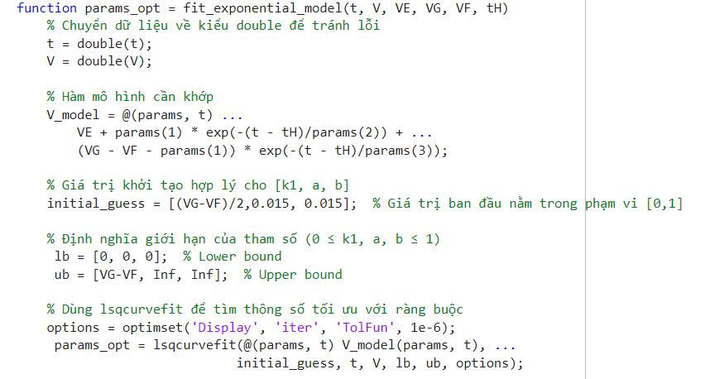
II. Kết quả
Mô hình DP
$$V=V_{E}+k_{1}×ⅇ^{−(t_{K}−t_{H})/a}+{(VG −VF − k}_{1})×ⅇ^{−(t_{K}−t_{H})/b}$$

Slide 8
II. Kết quả
Mô hình DP
Tuy nhiên: Các giá trị này đang rời rạc
Cần ước lượng các hàm liên tục theo SoC để kết quả mô phỏng chính xác hơn

Slide 9
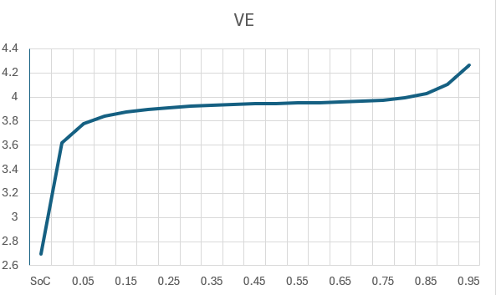
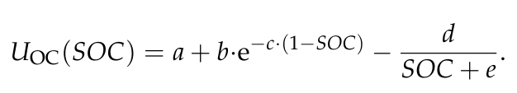
III. Xử lí kết quả
Hàm OCV(SoC)
Từ tài liệu [4]: Hàm Tremblay 2 là hàm tối ưu nhất để biểu diễn OCV(SoC)

Slide 10
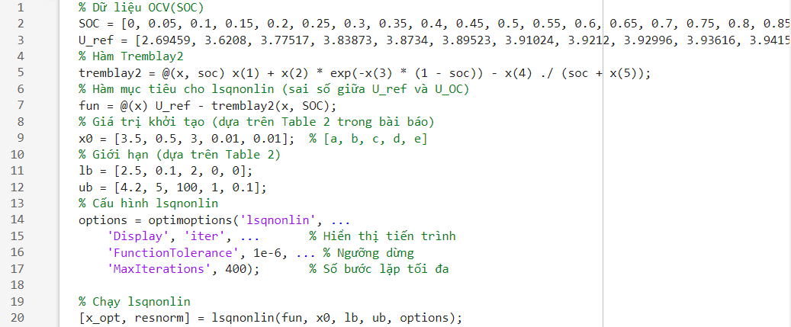
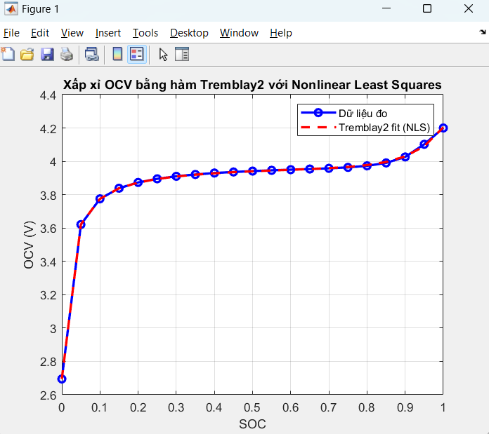
III. Xử lí kết quả
Hàm OCV(SoC)
Tham số tối ưu [a, b, c, d, e]:
3.9892 0.2400 12.5814 0.0256 0.0198

Slide 11
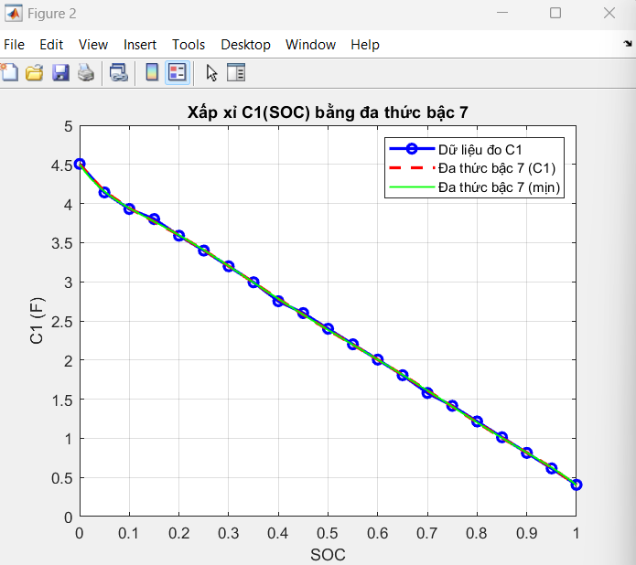
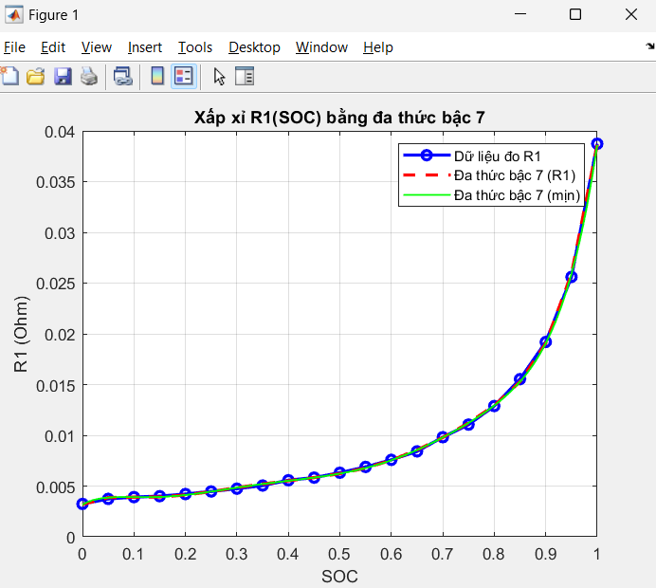
III. Xử lí kết quả
Hàm R0, Rp, Cp theo SoC
Hàm đa thức bậc 7 là hàm tối ưu nhất để biểu diễn OCV(SoC)

Slide 12
Reference
[1] Modeling and Simulation of Lithium-ion BatteryConsidering the Effect of Charge-Discharge Yin Jin et al 2021 J. Phys.: Conf. Ser. 1907 012003
[2] Parameters identification using experimental measurements for equivalent circuit Lithium-Ion cell models
[3] Battery Models for Battery Powered Applications:AComparative StudyNicola Campagna 1, Vincenzo Castiglia 1 , Rosario Miceli 1Ciro Spataro 1, Marco Trapanese 1
[4] PSO-Based Identification of the Li-Ion Battery Cell Parameters Tadeusz Biało´n 1,2,* , Roman Niestrój 1,2 1andWojciechKorski2
[5] HPPCTest Methodology Using LFP Battery Cell IdentificationTests as an ExampleTadeusz Biało´n 1,2 , Roman Niestrój 1,21 , Wojciech Skarka 3,4,* andWojciechKorski2

Slide 13
Thank you!

